Slide 1
改革开放 谱写新篇章
秦皇岛市总工会“党史专家进企业”宣讲团
张丽娟

Slide 2
前言导读
改革开放是我们党历经千难成就的一番伟业。在此期间我们涉过无数险滩、啃下无数硬骨头，这其中无不闪现着“敢想、敢做、敢为天下先”的改革创新精神和特殊时代意义。

Slide 3
01
改革开放的发展历程
目录
02
改革开放的伟大成就
CONTENTS
03
伟大的改革开放精神

Slide 4
第一部分
改革开放的发展历程
Professional custom all kinds of industry ppt template, this work belongs to fly impression design original, do not download after the network communication.

Slide 5
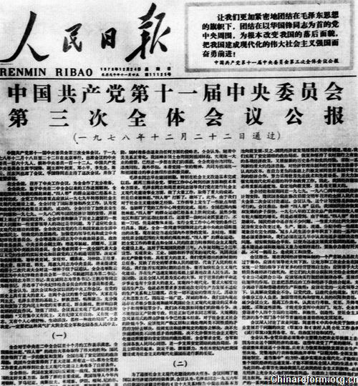
第一阶段：上世纪70年代末到90年代初
改革开放的发展历程
1978年12月，党召开了十一届三中全会。改革开放它是我党历史上具有深远意义的伟大转折！
从十一届三中全会开始，以邓小平为核心的党中央逐步开辟了一条建设中国特色社会主义道路，40多年来，中国人民沿着这条道路取得了举世瞩目的建设成就。会议揭开了中国社会主义改革开放的序幕。1978年12月中国开始走上改革开放的道路！

Slide 6
改革开放的发展历程
这一阶段做出了改革开放的伟大决策。改革开放也就是对内改革，对外开放。
这一阶段主要任务是解放思想，拨乱反正，回归主流，回归人性，回归民主法治，回归市场经济 ；
改革的主要特征是放权、分权 ；
开放的主要特征是建立一系列特区和沿海开放城市，打开国门，迎接外资。

Slide 7
改革开放的发展历程
家庭联产承
包责任制
农村
对内改革
国有企业
改革
城市

Slide 8
改革开放的发展历程—农村改革
头遍哨子不买账，二遍哨子伸头望，三遍哨子慢慢晃。
晚上工，早下工，到了地里磨洋工。
辛辛苦苦一整天，不够一包光明烟。

Slide 9
改革开放的发展历程—农村改革
凤阳地多不打粮，
磙子一住就逃荒，
只见凤阳女出嫁，
不见新娘进凤阳。
凤阳花鼓词

Slide 10
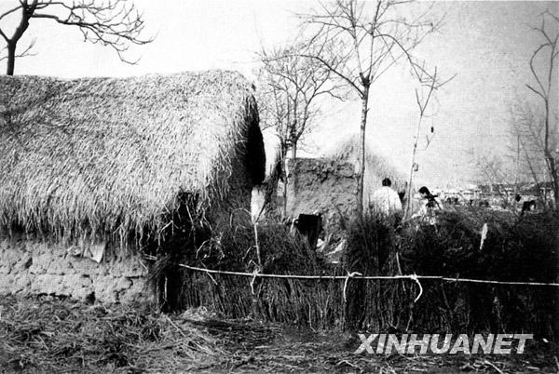
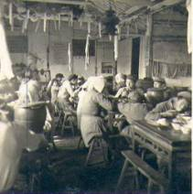
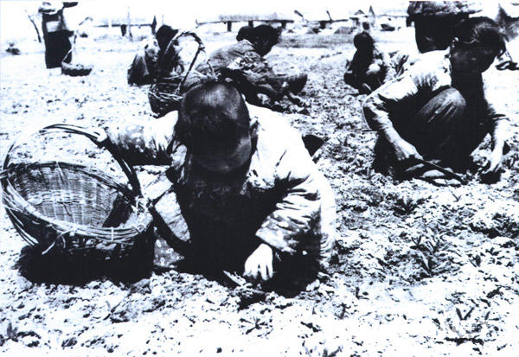
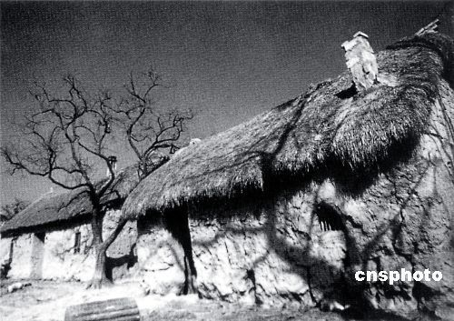
改革开放的发展历程—农村改革
农村人民公社

Slide 11
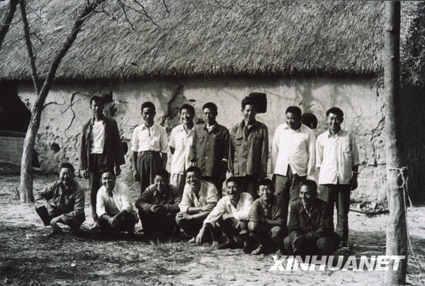
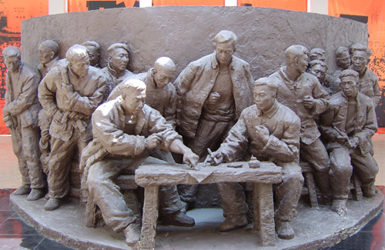
改革开放的发展历程—农村改革
改革源头——安徽省凤阳县小岗村。
——第一个吃螃蟹的人。
“大包干”带头人合影

Slide 12
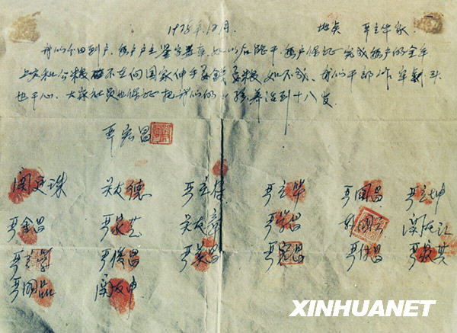
改革开放的发展历程—农村改革
中国农民改革的第一份宣言书

Slide 13
改革开放的发展历程—农村改革
“我们分田到户，每户户主签字盖章。如此后能干，每户保证完成每户全年上交(缴)的公粮，不在(再)向国家伸手要钱要粮。如不成，我们干部作(坐)牢杀头也干(甘)心，大家社员也保证把我们的孩子养活到18岁。”
安徽小岗村包干到户红手印原件，成为中国农民告别饥饿的宣言书。

Slide 14
改革开放的发展历程—国有企业改革
“上班八点钟来，九点钟走人，十点钟时，
随便往厂区大院里扔一个手榴弹也炸不死
人。”
这是20多年前一段描述青岛电冰箱厂的文字。

Slide 15
改革开放的发展历程—国有企业改革
十一届三中全会后，国家逐步扩大企业自主权。从1985年起，城市经济体制改革全面展开，重点是国有企业的改革。

Slide 16
国有企业改革主要从哪三个方面进行?
改革开放的发展历程—国有企业改革
所有制方面：
单一公有制 公有制为主的多种所有制
管理制方面：
政企不分 政企分开，经营责任制
分配制方面：
大锅饭 按劳分配为主的多种分配方式
十四大以后（1992年）：
深化国有企业改革措施：公司制、股份制、改组、联合等。

Slide 17
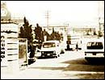
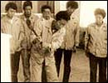
改革开放的发展历程—国有企业改革
1984年创业初期海尔冰箱厂原貌
2004年海尔入选世界100最具影响力品牌
1985年砸掉76台质量不合格冰箱
美国纽约海尔集团大厦
海尔集团由一个亏空147万元的集体小厂，发展成为2004年全球营业额1016亿元的中国第一品牌，并在全世界获得越来越高的美誉度。

Slide 18
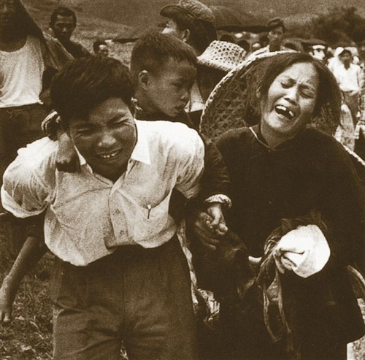
改革开放的发展历程—对外开放
70年代被遣返回大陆的偷渡者

Slide 19
改革开放的发展历程—对外开放
据广东省委边防口岸领导小组办公室的统计，1954年到1980年，官方明文记载的“逃港”事件就有56.5万多人次。

Slide 20
改革开放的发展历程—对外开放
是什么推动着他们背井离乡？

Slide 21
改革开放的发展历程—对外开放
深圳罗芳村的人均年收人是134元，而新界罗芳村的人均年收人是13000元；宝安一个农民劳动日的收入为0.70到1.20元，而香港农民劳动一日收入60－70港币，两者差距悬殊近100倍。在一些地区，普遍流传着“辛辛苦苦干一年，不如人家8分钱”，“内地劳动一个月，不如香港干一天”的说法。这也诱使许多人“前赴后继”般逃亡香港。

Slide 22
改革开放的发展历程—对外开放
屡禁不止的“逃港”事件直接催生了经济特区。长期的反偷渡斗争，使中央及广东的领导人认识到，光靠严防死守是不可能有效地遏制偷渡的，必须另辟蹊径。1980年8月26日，经济特区在“逃港”最严重的深圳市率先建立，由此拉开了旨在让中国人民富起来的改革开放的序幕。

Slide 23
改革开放的发展历程—对外开放
当年曾参与特区筹建工作的广东原省委书记吴南生后来回忆说：“最令人感到高兴和意外的是，在特区条例公布后的几天，最困扰着深圳——其实也是最困扰着社会主义中国的偷渡外逃现象，突然消失了!确确实实，那成千上万藏在梧桐山的大石后、树林中准备外逃的人群完全消失了!”

Slide 24
延迟符可删除
改革开放的发展历程—对外开放
1980年，我国决定在深圳、珠海、厦门、汕头试办经济特区，福建省和广东省成为全国最早实行对外开放的省份之一。1984年，中国进一步开放大连、福州、广州等14个沿海城市。1985年，中国又把长江三角洲珠江三角洲和闽南三角地区开辟为沿海经济开放区随后又把经济开放区扩展到辽东半岛、山东半岛及其他沿海地区的一些市县。1988年，海南岛经济特区建立。1990年，上海浦东开发区也建立起来。

Slide 25
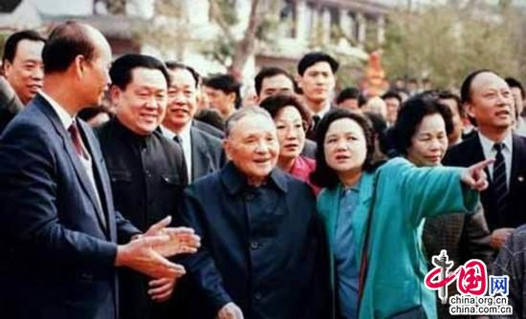
第二阶段：始于邓小平南巡，止于2012年
改革开放的发展历程
1992年初，邓小平到南方视察。

Slide 26
延迟符可删除
改革开放的发展历程
“不坚持社会主义，不发展经济，不改善人民生活，只能是死路一条，基本路线要管一百年，动摇不得。谁要改变三中全会以来的路线、方针、政策，老百姓不答应，谁就会被打倒。”
——1992年1月邓小平在深圳期间的讲话
“邓小平鼓励大胆改革，称谁不改革谁下台。”
——香港《大公报》的文章

Slide 27
延迟符可删除
改革开放的发展历程
邓小平的南方谈话，进一步解放了人们的思想，推动改革开放和社会主义现代化进入新阶段，对建设中国特色社会主义产生了深远影响。邓小平是改革开放和社会主义现代化建设的总设计师。

Slide 28
延迟符可删除
改革开放的发展历程
1992年10月12日—18日，中国共产党第十四次全国代表大会在北京举行。确定中国经济体制改革的目标是建立社会主义市场经济体制；党的历史上第一次明确提出了建立社会主义市场经济体制的目标模式。

Slide 29
改革开放的发展历程
这一阶段主要任务是加快市场化的经济体制改革和对外开放，一是建立社会主义市场经济体制的基本框架，二是加入以主流文明为基础的WTO，三是彻底结束短缺经济。

Slide 30
延迟符可删除
改革开放的发展历程
2001年11月11日，在卡塔尔多哈举行的世界贸易组织（WTO）第四届部长级会议通过了中国加入世贸组织法律文件，它标志着经过15年的艰苦努力，中国终于成为世贸组织新成员。标志着中国的对外开放进入了一个新阶段。

Slide 31
改革开放的发展历程
自1992年邓小平南巡后，姓社和姓资问题才有定论，社会主义市场经济才真正深入人心，全国上下齐心协力搞经济，迎来了中国黄金发展的二十年。这二十年是中国改革开放以来最快的二十年。

Slide 32
第三阶段：2012年以后
改革开放的发展历程
新时代有中国特色社会主义阶段。党的十八届一中全会，选举习近平为总书记，中国进入了改革开放的第三阶段，即新时代有中国特色社会主义阶段。十八大以来，中国在建设法治国家和反腐倡廉上进得前所未有的成绩，得到广大人民群众的一致拥护和支持。经济上采取了多项措施（如供给侧改革等），中国经济进入中速发展阶段，发展的质态更好，基础更牢，为避免陷入“中等收入陷阱”打好了基础。

Slide 33
改革开放的发展历程
2012年后，进一步深化改革开放，加快是建立和健全社会保障体系，深化要素市场的改革，加快城乡一体化的经济、社会、政治等领域的综合配套改革，转变政府职能，扩大对外开放的广度和深度等等。

Slide 34
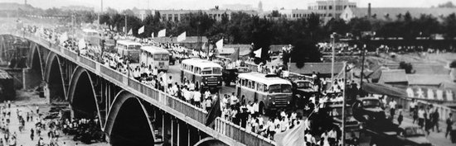
延迟符可删除
习近平总书记曾经指出，改革开放是当代中国发展进步的活力之源，是党和人民事业大踏步赶上时代前进步伐的重要法宝，是坚持和发展中国特色社会主义的必由之路。

Slide 35
第二部分
改革开放的伟大成就
Professional custom all kinds of industry ppt template, this work belongs to fly impression design original, do not download after the network communication.

Slide 36
改革开放的伟大成就
改革开放四十多年以来
中国共产党始终坚持社会主义初级阶段的基本路线不动摇，在此前提下，依据国情新变化不断对经济基础和上层建筑进行调整与完善，持续推进改革开放纵深发展。
改革开放之后
中国的经济实现了跨越式发展，跃居为世界第二大经济体。凭借经济总量世界排名第二的身份，改变了世界对我国古老的看法和态度。

Slide 37
改革开放的伟大成就
经济持续、快速、平稳增长
改革开放是建党以来经济方面取得飞速发展的转折点，1978年到2020年间，中国经济总量迅速扩张，国内生产总值从3645亿元增长至突破百万亿大关；我国经济不仅实现了长期、持续、快速增长，而且实现了平稳增长。经济成就的总量指标持续优化，农业领域、工业领域、新型工业产品的制造和市场规模都位居世界前列；产业结构不断优化，第三产业比重快速上升，成为经济增长的主力军。
2020年在疫情的恶性影响下，世界经济深度衰退等多重严重冲击，我国党和政府为救助全国新冠肺炎疫情患者和国外一些落后国家，财政支出金额巨大。尽管如此，在以习近平同志为核心的党中央坚强领导下，全国各族人民顽强拼搏，疫情防控取得重大战略成果，在全球主要经济体中唯一实现经济正增长，脱贫攻坚战取得全面胜利，决胜全面建成小康社会取得决定性成就，交出一份人民满意的答卷。

Slide 38
改革开放的伟大成就
人民生活水平极大提高
在改革开放后的四十多年砥砺奋进中，我们党充分调动全国各族人民干事创业的热情和积极性，既把蛋糕做大又把蛋糕合理分配，以此解决了亿万人民群众的温饱问题。可以说，国民生活水平由贫穷到温饱再到整体小康，实现了质的飞跃。

Slide 39
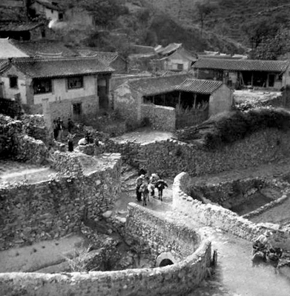
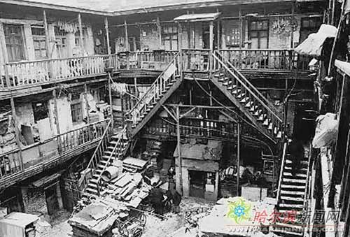
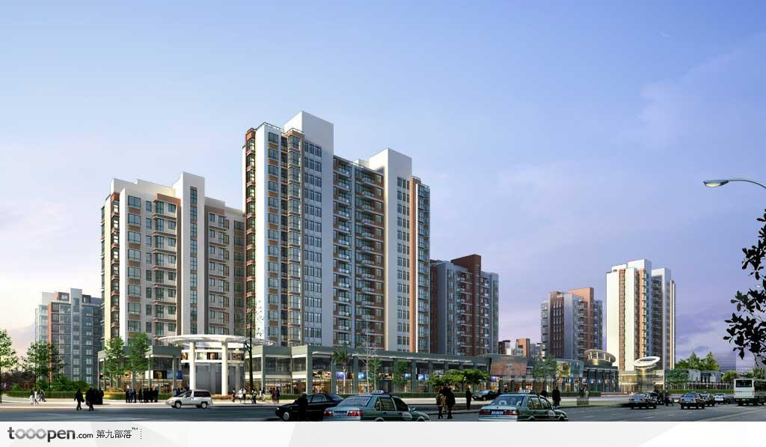
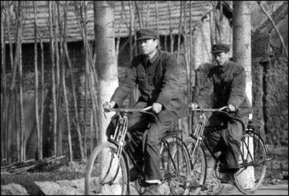
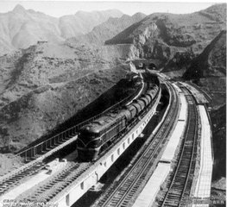
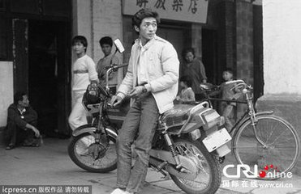
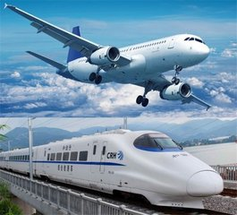
改革开放的伟大成就
Notes:
改革开放40周年课件

Slide 40
改革开放的伟大成就
科学技术日新月异
我国深入实施科教兴国战略和人才强国战略，实施科技创新驱动发展行动计划，统筹谋划、加强组织，优化科技事业发展总体布局，不断打造出具有国家核心竞争力的高科技产品，以前所未有的力量和速度日益接近世界发达国家现有科技水平。建设国际科技创新中心和综合性国家科学中心，成功组建首批国家实验室。“天问一号”、“嫦娥五号”、“奋斗者”号等突破性成果不断涌现。

Slide 41
改革开放的伟大成就
成就
经济
教育
外交
科技
公铁路建设
体育
文化
军事
Notes:
改革开放40周年课件

Slide 42
习近平总书记曾指出，中国人民今天完全可以自豪地说，改革开放不仅深刻改变了中国，也深刻影响了世界。
改革开放
是中国共产党在团结带领全国各族人民探索建设社会主义的进程中找到的适合社会主义中国发展的道路选择，
是中国共产党领导全国人民的伟大历史性创造。
是我们党的历史上一次伟大觉醒
实践一再证明
改革开放是当代中国发展进步的动力源泉，是党和国家实现中华民族伟大复兴的重要法宝，也是坚持和发展中国特色社会主义的必由之路。

Slide 43
习近平总书记在庆祝改革开放40周年大会上指出，改革开放铸就的伟大改革开放精神，极大丰富了民族精神内涵，成为当代中国人民最鲜明的精神标识！

Slide 44
第三部分
伟大的改革开放精神
Professional custom all kinds of industry ppt template, this work belongs to fly impression design original, do not download after the network communication.

Slide 45
伟大的改革开放精神根植于人民的伟大实践
01
改革开放是中国共产党带领人民进行的一场改变中国命运的深刻革命。40年改革开放，使中华大地充满生机活力，使中华民族巍然屹立于世界，国家面貌发生了翻天覆地的变化，社会建设取得了令人瞩目的成就，人民生活获得了实实在在的改善。可以说，没有改革开放，就没有今天的巨大成就，就没有令世人瞩目的今日中国。
伟大的改革开放精神，不是人们头脑中固有的，也不是从天上掉下来的，而是中华民族一以贯之的自立自强、变革图新的基因谱系孕育的，是中国共产党人带领人民在勇于创新的生动实践中形成的。从家庭联产承包责任制到国有企业改革不断深化，从兴办经济特区到建立社会主义市场经济体制，从经济体制改革到推进社会治理现代化，无不折射着亿万中国人民40年来的伟大创造。

Slide 46
02
伟大的改革开放精神具有丰富的时代内涵
改革开放是一场激发社会经济活力的思想大解放、深解放，极大地推动了中国特色社会主义制度的形成、发展和完善，极大地解放和发展了社会生产力，极大地加快了国家富强、人民富裕的进程。
在这场波澜壮阔的变革中形成的伟大改革开放精神，主要包括敢闯敢试、实事求是的探索真理精神，“摸着石头过河”“敢于涉险滩”就是这一精神的写照；攻坚克难、砥砺奋进的自强不息精神，“敢于啃硬骨头”“勇于突破利益固化的藩篱”就是这一精神的反映；勇于献身、百折不挠的苦干实干精神，“撸起袖子加油干”就是这一精神的标识；独立自主、互利共赢的和平发展精神，“推动建设相互尊重、公平正义、合作共赢的新型国际关系”“共建人类命运共同体”就是这一精神的体现。

Slide 47
伟大的改革开放精神是推动民族复兴的不竭动力
03
回顾改革开放40多年的历史，始终有一种强大的精神力量激励着亿万中国人民披荆斩棘、风雨同舟。正是凭借这种伟大的改革开放精神，我们党带领人民谱写了一曲感天动地、气壮山河的奋斗赞歌。新时代的改革开放，前景美好，但也面临着严峻挑战。

Slide 48
正如习总书记所指出，我们不能为取得的成绩而沾沾自喜，更不能在实现人民对美好生活的向往上有丝毫懈怠，必须风雨兼程、再接再厉。

Slide 49
今日的改革开放，是在打攻坚战，正处于紧要关头，考验我们意志、信心和能力。越是这个时候越要大力弘扬改革开放精神，始终焕发着改革者和奋斗者的精气神。唯有如此，才能闯关夺隘、劈波斩浪，确保改革不停顿、开放不止步，坚定有力地推动党和国家事业不断续写新的壮丽篇章。

Slide 50
谢谢聆听！

